Slide 1


HỆ THỐNG ĐIỂM DANH NHẬN DIỆN KHUÔN MẶT
GIẢNG VIÊN HƯỚNG DẪN : LÊ TRUNG HIẾU
Sinh Viên Thực Hiện:
Phạm Đình Phùng: 1611062053

Slide 2

NỘI DUNG
01
Giới Thiệu Đề Tài
02
Giới Thiệu Thuật Các Toán
03
Thuật Toán LBP & Kết Quả
04
Kết Luận
2

Slide 3

PART 01
Giới Thiệu Đề Tài
3

Slide 4
Lý do chọn đề tài
Một hệ thống nhận dạng mặt không đòi hỏi có sự tương tác trực tiếp giữa đối tượng được nhận dạng và hệ thống.
Việc thu nhận dữ liệu (ảnh mặt) cho quá trình nhận dạng một con người dễ thực hiện hơn so với thu nhận các đặc đặc điểm sinh trắc học khác (như thu nhận dấu vân tay và mống mắt).
Dữ liệu về mặt người phổ biến hơn so với các đặc trưng khác do sự bùng nổ các mạng xã hội (facebook, twitter …), các dịch vụ chia sẻ dữ liệu đa phương tiện (youtube, vimeo …) và sự phát triển mạnh mẽ của các thiết bị thu nhận hình ảnh.
Từ ảnh khuôn mặt của một người ta có thể khai thác nhiều thông tin liên quan chứ không chỉ là danh tính, chẳng hạn như giới tính (gender), màu da (skin color), hướng nhìn (gaze direction), chủng tộc, hành vi, sức khỏe, độ tuổi, cảm xúc và mức độ thông minh …
4

Slide 5
Tổng Quan
Phân tích khuôn mặt bao gồm:
Face detection: là quá trình xác định vị trí khu vực khuôn mặt trong hình ảnh.
Face pre-processing: là quá trình tiền xử lý để khuôn mặt trong ảnh chi tiết và sắc nét hơn, giúp giảm độ sai lệch nhận diện của hệ thống.
Collect and learn faces: là quá trình lưu giữ nhiều khuôn mặt đã được xử lý và sau đó sẽ xử lý để nhận dạng khuôn mặt.
Face recognition: là quá trình nhận diện khuôn mặt so với ảnh tập hợp.
5

Slide 6

PART 02
Giới Thiệu Các Thuật Toán
6

Slide 7
Các Thuật Toán
Các phương pháp nhận dạng khuôn mặt:
Phương pháp tiếp cận toàn cục (global, như Eigenfaces-PCA, Fisherfaces-LDA).
Phương pháp tiếp cận dựa trên các đặc điểm cục bộ (local feature, như LBP,Gabor wavelets).
Phương pháp lai (hybrid, là sự kết hợp của hai phương pháp toàn cục và local feature).
7

Slide 8
LBP Based Face Description
Một trong những mô tả kết cấu hoạt động tốt nhất và rộng rãi được sử dụng trong nhiều ứng dụng khác nhau.
Nó đã được chứng minh là có tính phân biệt cao và bởi vì sự bất biến của nó đối với sự thay đổi ánh sang và hiệu quả tính toán, làm cho nó phù hợp cho các nhiệm vụ phân tích hình ảnh.
Phương pháp lai (hybrid, là sự kết hợp của hai phương pháp toàn cục và local feature).
8

Slide 9

PART 03
Giới Thiệu Thuật Toán
&
Kết Quả
9

Slide 10
Local Binary Patterns
Biểu diễn hình ảnh khuôn mặt dựa trên các tính năng kết cấu của tập hợp nhị phân cục bộ (LBP).
Hình ảnh khuôn mặt -> phân chia khu vực mặt -> trích xuất và ghép các phân phối LBP thành một vectơ để sử dụng làm mô tả khuôn mặt.
Khi sử dụng LBP, với cùng một gương mặt sử dụng các độ sáng tối khác nhau ta sẽ nhận được kết quả giống nhau.
10

Slide 11
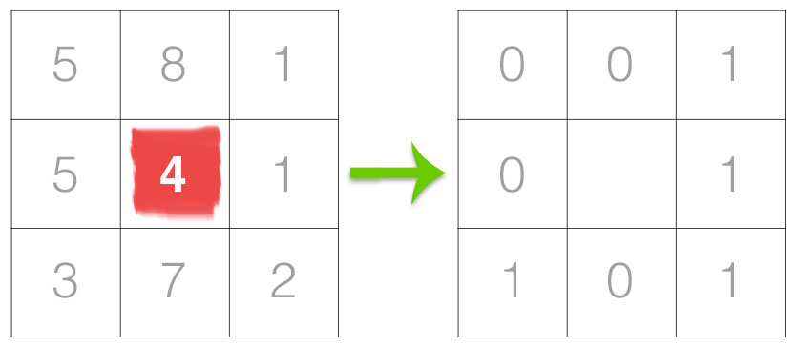
Tại sao lại dùng LBP cho nhận diện khuôn mặt ?
Khuôn mặt có thể được xem như là một thành phần của mẫu vĩ mô có thể được mô tả tốt bởi toán tử của LBP.
LBPH (Xc,Xy) = ∑⁷_{n=0} s(i_{n}-i_{c}) 2^{n}
11

Slide 12
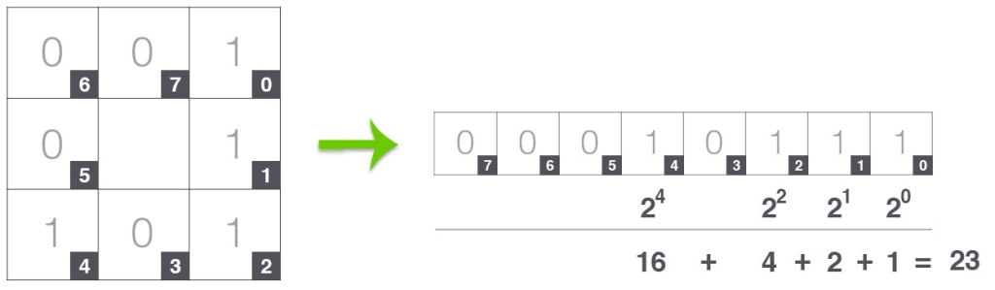
Face Description with Local Binary Patterns
12

Slide 13
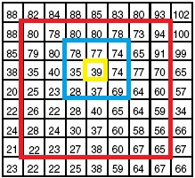
Face Description with Local Binary Patterns
Ví dụ ta xét điểm B là 39 (ô màu vàng) thì vùng lân cận của nó là vùng màu xanh. Với mỗi điểm ta xét, ta sẽ có 1 giá trị nhị phân các giá trị này sẽ tạo thành 1 bức ảnh xám .
13

Slide 14
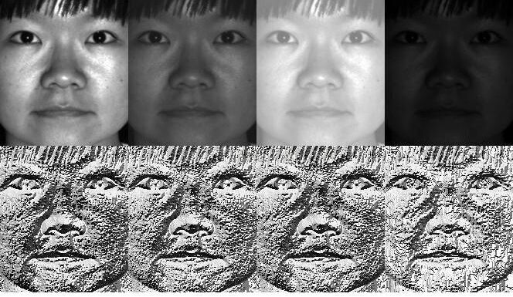
Face Description with Local Binary Patterns
14

Slide 15
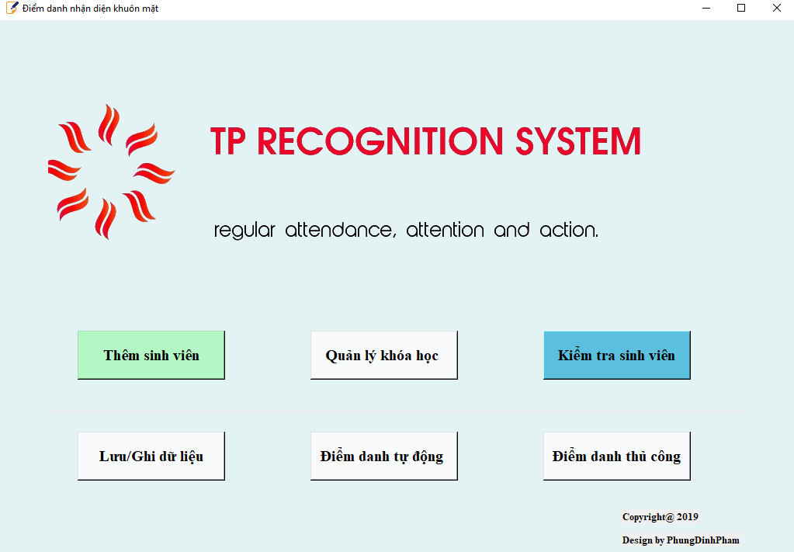
Giao diện
15

Slide 16
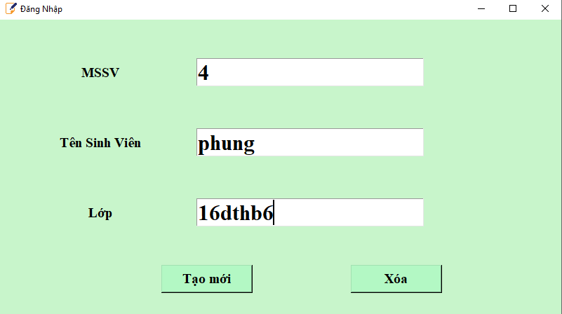
Tác vụ thêm sinh viên
16

Slide 17
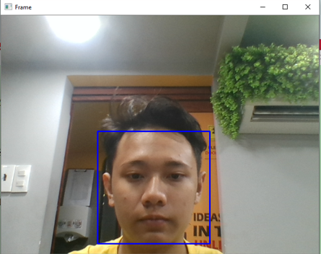
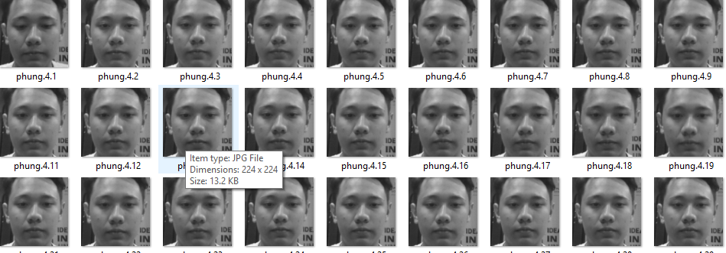
17

Slide 18
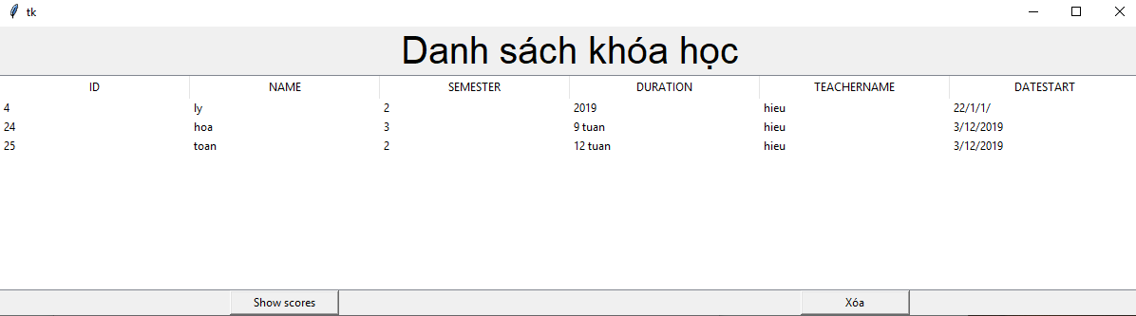
Tác vụ thêm và xem danh sách khóa học
18

Slide 19
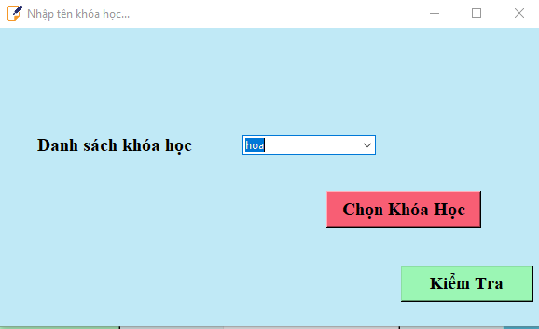
Tác vụ điểm danh tự động
19

Slide 20
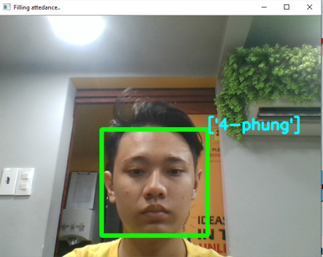
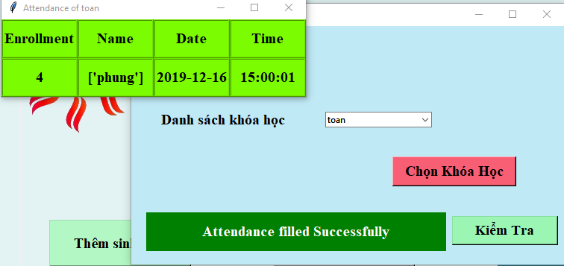
20

Slide 21
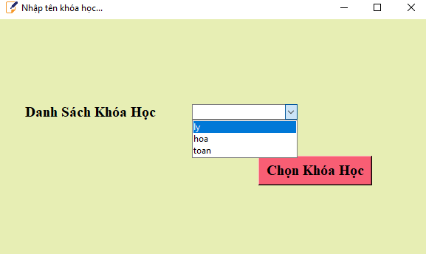
Điểm danh thủ công
21

Slide 22
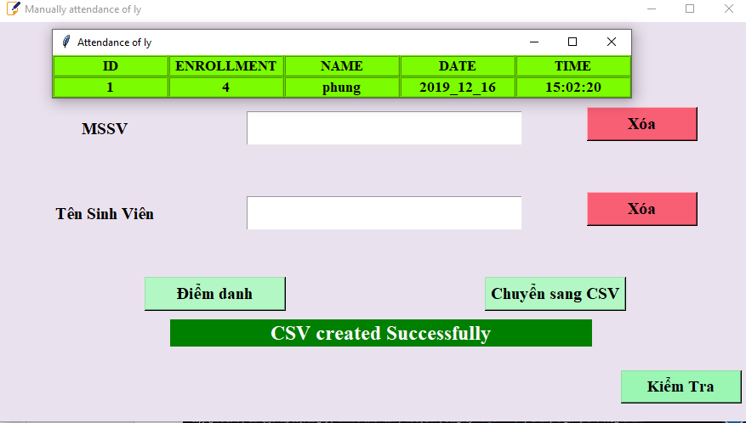
22

Slide 23
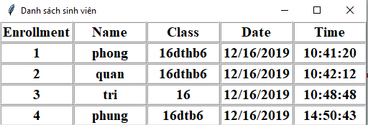
Tác vụ kiểm tra sinh viên
23

Slide 24

PART 04
Kết Luận
24

Slide 25
Tại sao LBP có hiệu suất tốt hơn ?
Độ chịu đựng của nó với từng biến đổi.
Hiệu quả tính toán của các toán tử LBP và không cần phải có xử lí ảnh xám trước khi áp dụng LBP vào ảnh khuôn mặt.
25

Slide 26
Ưu điểm
Nhận diện khuôn mặt mới một cách hiệu quả và chính xác.
Mô tả khuôn mặt dựa trên LBP đã đạt được nhiều người nghiên cứu và được kết quả so sánh cao.
Tỷ lệ nhận dạng của LBP hoạt động khá tốt so với các thuật toán so sánh khác.
Tỷ lệ nhận dạng của LBP duy trì mức cao dưới tác động của lỗi do các điều kiện môi trường.
26

Slide 27
Nhược điểm
Thiếu chi tiết về nghiên cứu trong quá khứ, nhiều người đã tham khảo để chúng ta có thể theo sát phương pháp này.
Nghiên cứu sâu hơn vẫn là cần thiết để đạt được thậm chí hiệu suất tốt hơn trong tỉ lệ nhận dạng của LBP.
Chưa đưa phương pháp tốt hơn cho dù có thể cải thiện tỷ lệ nhận dạng của LBP dưới tác động của lỗi do tác động từ môi trường.
27

Slide 28
Hướng phát triển trong tương lai
Nghiên cứu các phương pháp tiên tiến hơn cho cách chia hình ảnh khuôn mặt vào khu vực địa phương và việc tìm kiếm các trọng đối với họ.
Tìm kiếm phương pháp hình ảnh tiền xử lý và mô tả mạnh mẽ hơn chống lại biến đổi hình ảnh mà thay đổi sự xuất hiện của kết cấu bề mặt.
LBP tính năng cho nhận dạng khuôn mặt biểu đã được nghiên cứu.
28

Slide 29


THANK YOU
29

